Slide 1


ỨNG DỤNG ANDROID BÁN SÁCH
Nhóm 2
Giảng viên hướng dẫn: | Thầy Bùi Thanh Hải.
Sinh viên thực hiện: | Nguyễn Tuấn Sơn
 | Đỗ Duy Đức
 | Bùi Trọng Nhân
Lớp: | C1909G

Slide 2
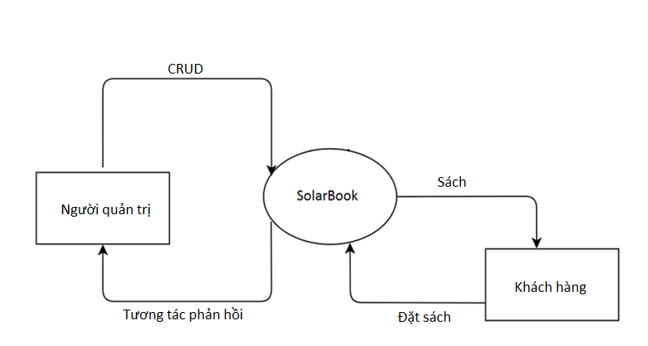
04
Các biểu đồ
4.1. Biểu đồ mức 0
Hình 1: Biểu đồ mức ngữ cảnh ứng dụng
Notes:
- Biểu đồ luồng dữ liệu (Data Flow Diagram) là một kỹ thuật để biểu diễn luồng thông tin vào ra của một chức năng trong hệ thống.
- Các thành phần biểu đồ luồng dữ liệu bao gồm: Các chức năng cần xử lý, Luồng dữ liệu, Kho dữ liệu, Tác nhân (bao gồm tác nhân trong và tác nhân ngoài)
- Biểu đồ luồng dữ liệu có thể được dùng để biểu diễn cho một hệ thống hay một phần mềm ở bất kỳ mức nào, từ tổng quát đến chi tiết. Trong thực tế, DFD có thể phân chia thành nhiều mức biểu diễn.
- Các ký hiệu được sử dụng trong biểu đồ luồng dữ liệu như sau:
+ Tác nhân: hình chữ nhật
+ Kho dữ liệu: hai đường thẳng song song
+ Tiến trình: hình oval
+ Luồng dữ liệu: hình mũi tên

Slide 3
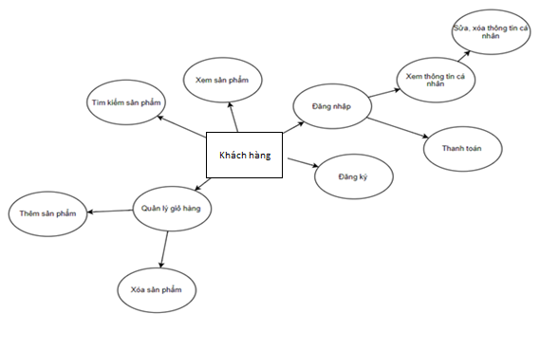
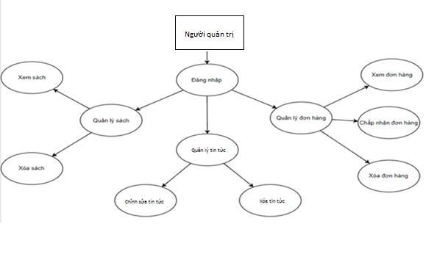
04
Các biểu đồ
4.2. Biểu đồ mức 1
Customer
Admin
Hình 2: Biểu đồ mức 1 của Customer
Hình 3: Biểu đồ mức 1 của Admin

Slide 4
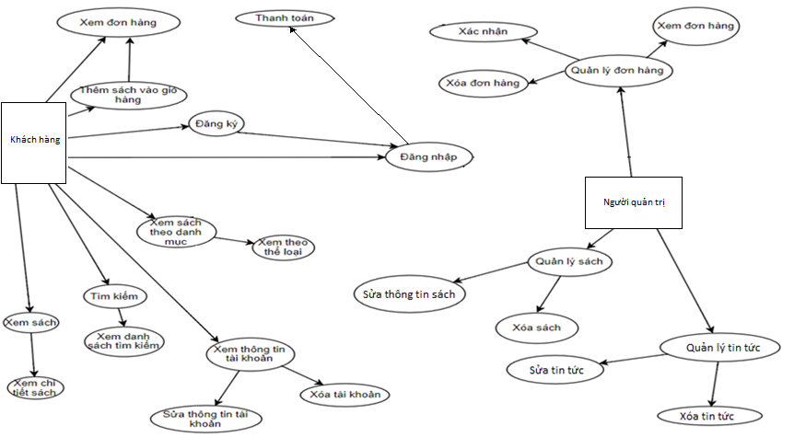
04
Các biểu đồ
4.3. Biểu đồ luồng dữ liệu mức chi tiết (Biểu đồ mức 2)
Hình 4: Biểu đồ mức 2

Slide 5
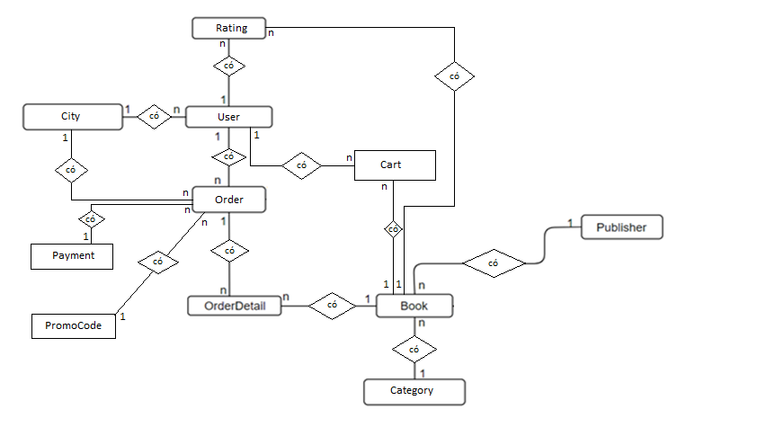
04
Các biểu đồ
4.4. Biểu đồ thực thể quan hệ E-R
Hình 5: Biểu đồ thực thể quan hệ E-R
Notes:
- Mô hình quan hệ - thực thể (Entity Relationship Model) được sử dụng để thiết kế cơ sở dữ liệu ở mức khái niệm.
- Mô hình này được sử dụng như một công cụ để trao đổi ý tưởng giữa nhà thiết kế và người dùng cuối trong giai đoạn phân tích.
- Mô hình quan hệ - thực thể bao gồm ba phần tử cơ bản: kiểu thực thể, mối quan hệ, các thuộc tính.
+ Thực thể: hình chữ nhật
+ Quan hệ: hình thoi
+ Thuộc tính: hình oval
+ Kế thừa: đoạn thẳng xuyên qua hình vuông

Slide 6
05
Thiết kế dữ liệu
5.1. Lược đồ cơ sở dữ liệu
Hình 6: Lược đồ cơ sở dữ liệu

Slide 7
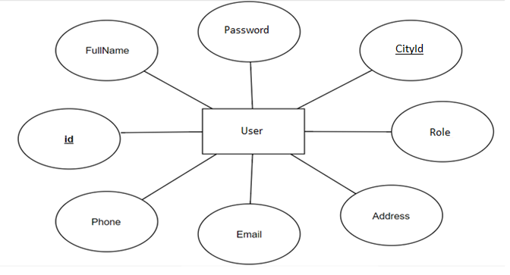
05
Thiết kế dữ liệu
5.2. Mô tả chi tiết các thuộc tính của thực thể
5.2.1. Thực thể User
Lưu trữ thông tin về tài khoản người dùng
Hình 7: Thực thể User

Slide 8
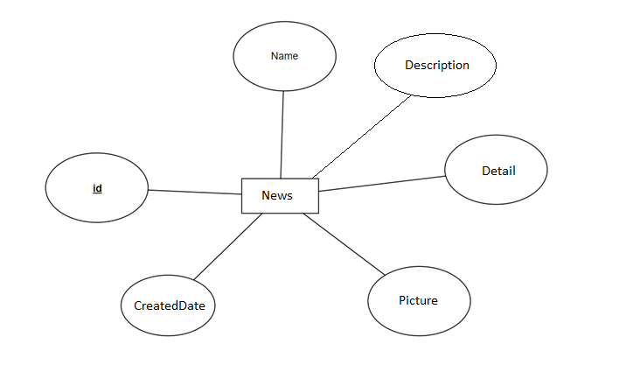
05
Thiết kế dữ liệu
5.2.2. Thực thể News
Lưu trữ thông tin tin tức
Hình 8: Thực thể News

Slide 9
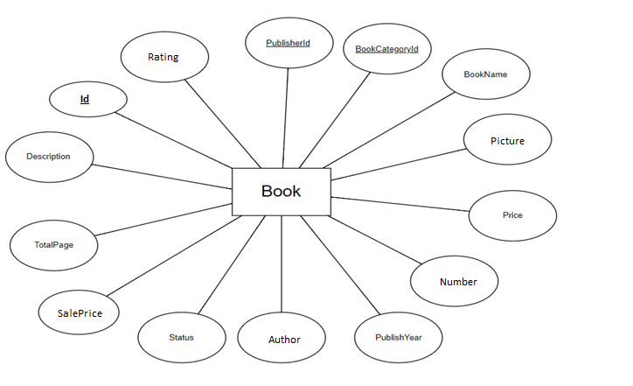
05
Thiết kế dữ liệu
5.2.3. Thực thể Sách
Lưu trữ thông tin sách
Hình 9: Thực thể Sách

Slide 10
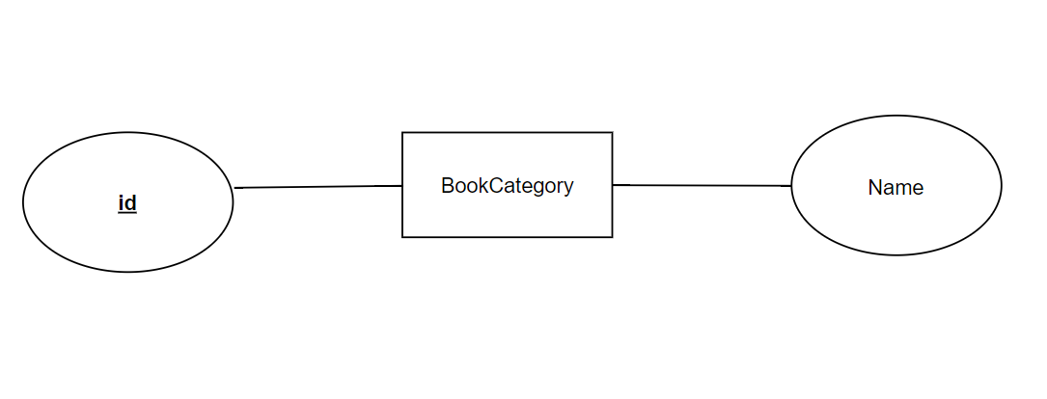
05
Thiết kế dữ liệu
5.2.4. Thực thể thể loại sách
Lưu trữ thông tin về các thể loại sách
Hình 10: Thực thể thể loại sách

Slide 11
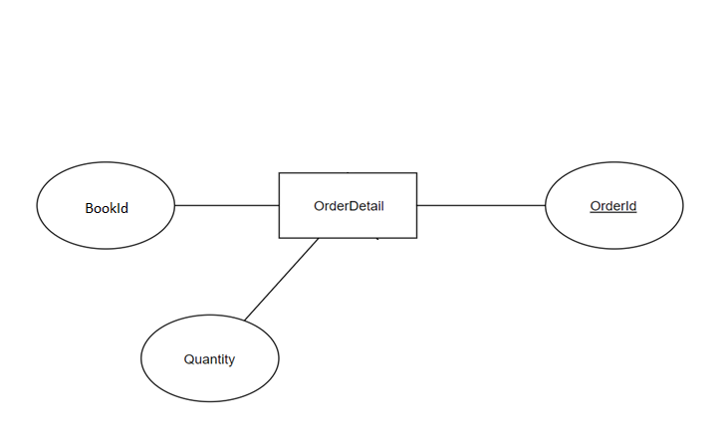
05
Thiết kế dữ liệu
5.2.5. Thực thể đơn hàng chi tiết
Lưu trữ thông tin về các đơn hàng chi tiết
Hình 11: Thực thể đơn hàng chi tiết

Slide 12
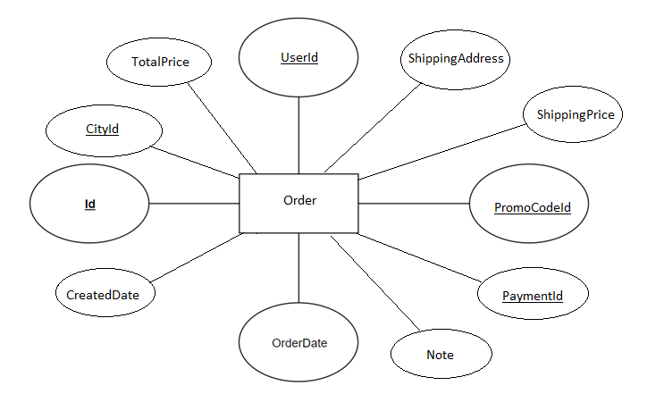
05
Thiết kế dữ liệu
5.2.6. Thực thể đơn hàng
Lưu trữ thông tin các đơn hàng
Hình 12: Thực thể đơn hàng

